Slide 1

第2课 物质的量浓度
普查讲2Ⅰ
一张图学透
物质的量浓度及计算
目录
两组题讲透
第（1）题
第（2）题
第（3）题
第（4）题
第（5）题
第（6）题

Slide 2
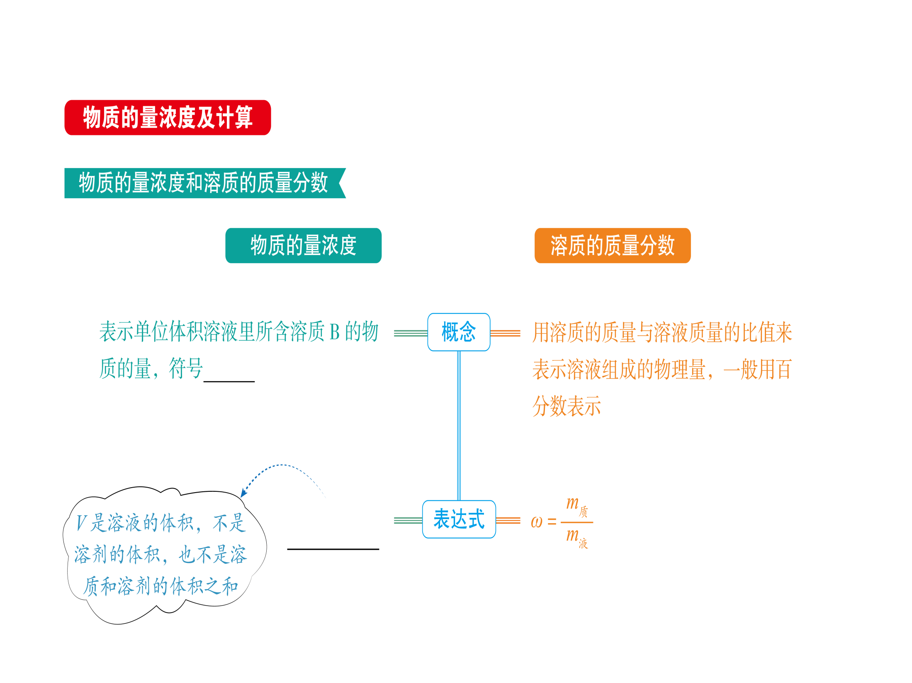

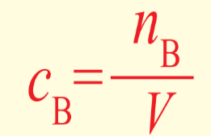
一
张
图
学
透
第2课
一张图学透
物质的量浓
度及计算

Slide 3
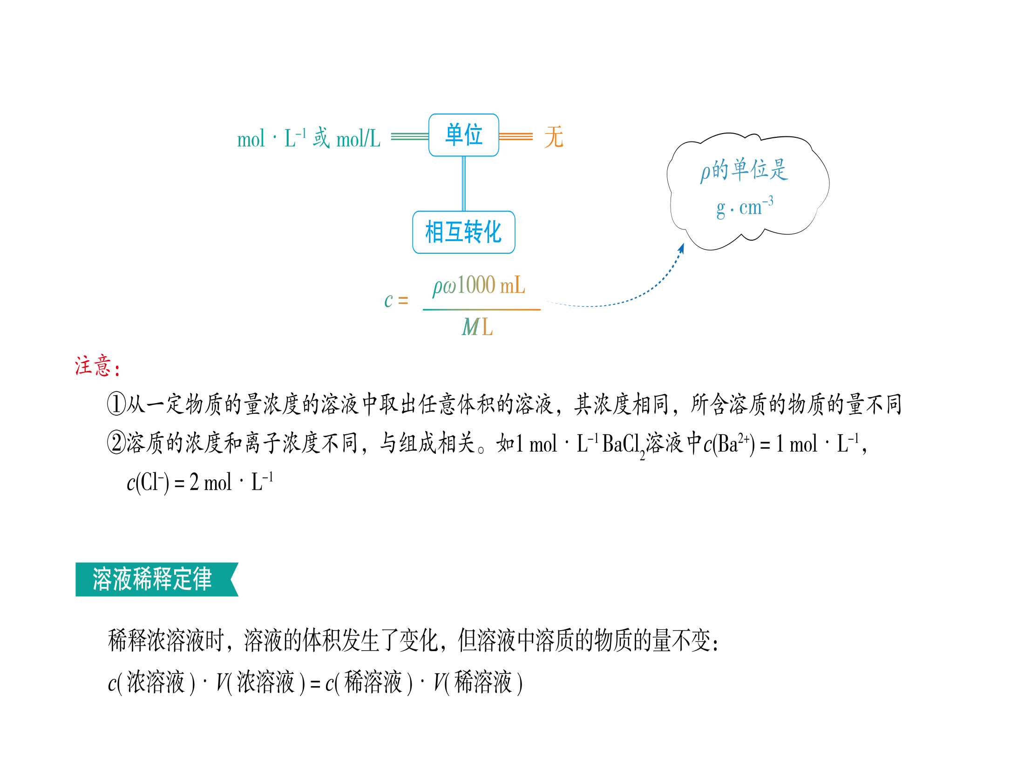
一
张
图
学
透
第2课
一张图学透
物质的量浓
度及计算

Slide 4
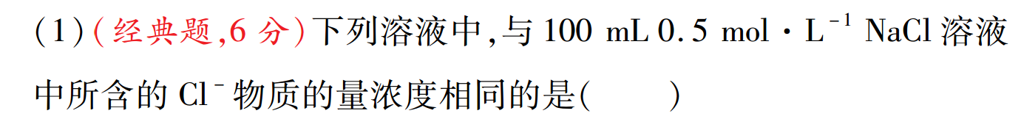
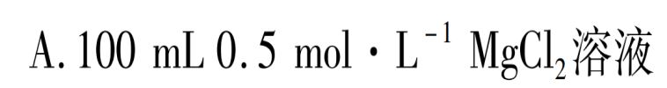

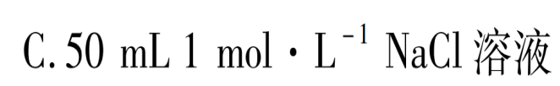
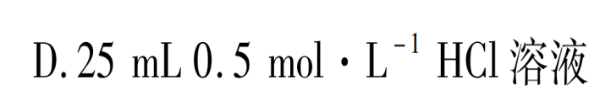
两
组
题
讲
透
第2课
第（1）题
P6

Slide 5
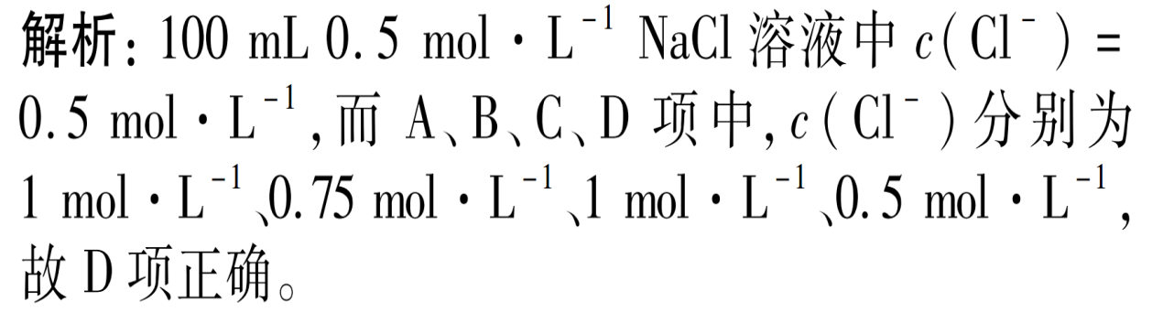
两
组
题
讲
透
第2课
第（1）题
P6

Slide 6
两
组
题
讲
透
D
第2课
第（1）题
P6

Slide 7
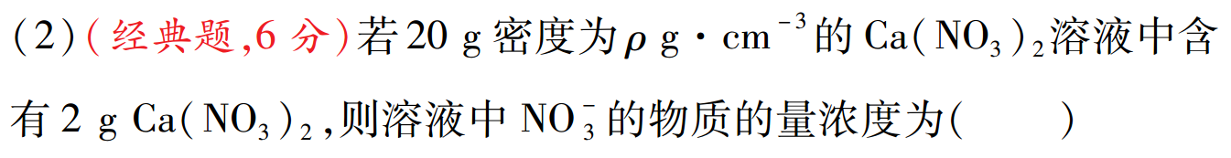
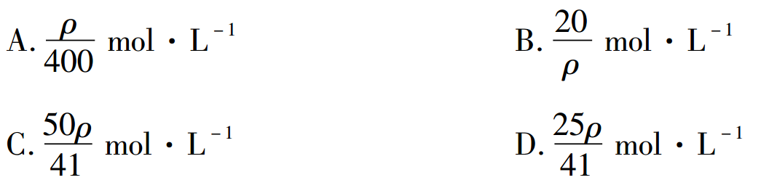
两
组
题
讲
透
第2课
第（2）题
P6

Slide 8
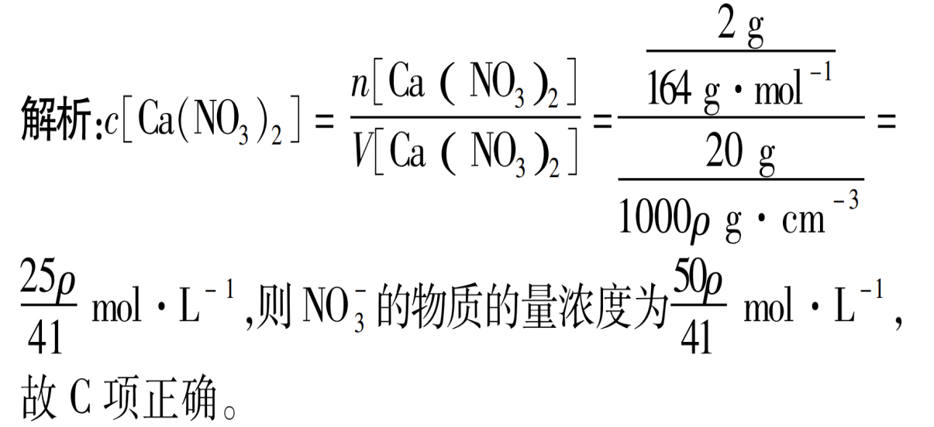
两
组
题
讲
透
第2课
第（2）题
P6

Slide 9
两
组
题
讲
透
C
第2课
第（2）题
P6

Slide 10
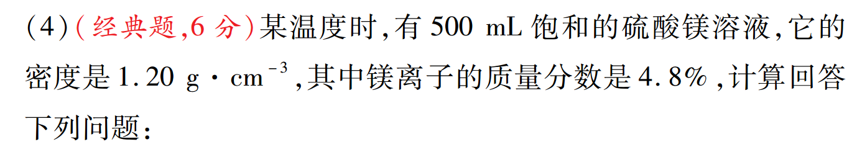

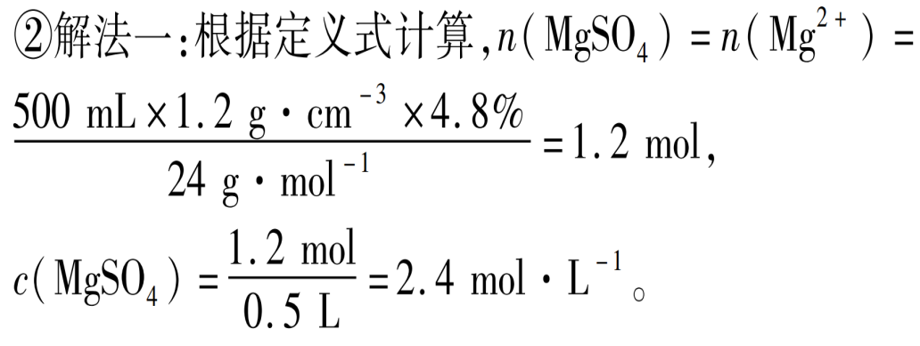
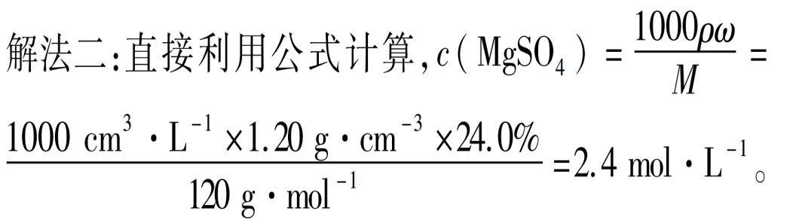
两
组
题
讲
透
第2课
第（4）题
P7

